Slide 1



TRƯỜNG TIỂU HỌC PHÚC THÀNH
Tiếng Việt
Bài 5: CÔ GIÁO LỚP EM
(Tiết 1, 2)
GV: NGUYỄN THỊ THU

Slide 2

Thứ Hai ngày 6 tháng 10 năm 2025
Tiếng Việt ( Đọc)
Cô giáo lớp em

Slide 3
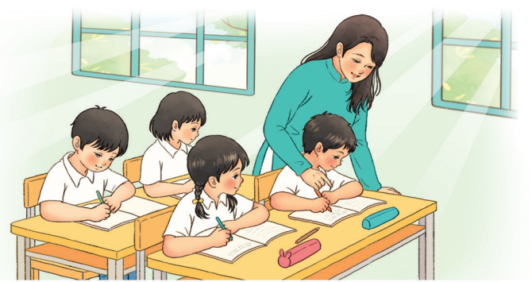
Cô giáo lớp em
KHỞI ĐỘNG
Bức tranh dưới đây vẽ những gì?

Slide 4
LUYỆN ĐỌC
Cô giáo lớp em
Sáng nào em đến lớp
Cũng thấy cô đến rồi.
Đáp lời “Chào cô ạ!”
Cô mỉm cười thật tươi.
Cô dạy em tập viết
Gió đưa thoảng hương nhài
Nắng ghé vào cửa lớp
Xem chúng em học bài.
Những lời cô giáo giảng
Ấm trang vở thơm tho
Yêu thương em ngắm mãi
Những điểm mười cô cho.
(Nguyễn Xuân Sanh)

Slide 5
ĐỌC
Cô giáo lớp em
Bài thơ chia làm 3 khổ
Khổ
1
Từ đầu..... cười thật tươi.
Khổ 2
Tiếp..... Em học bài.
Khổ 3
Khổ còn lại.

Slide 6

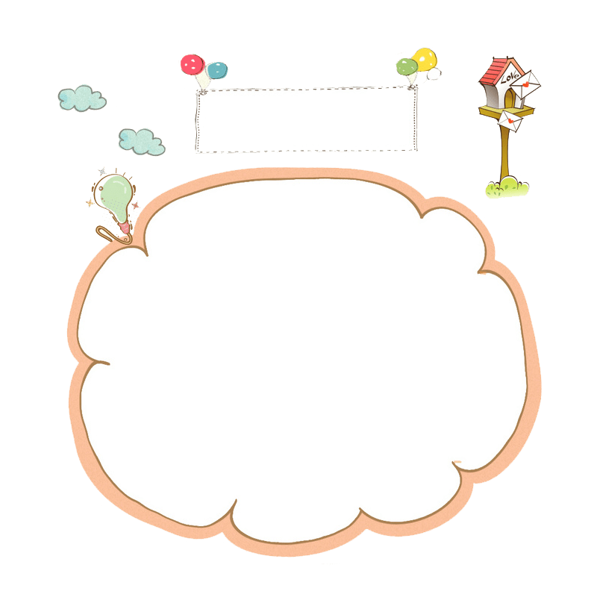



Đọc theo khổ

Slide 7
Cô giáo lớp em
1
Sáng nào em đến lớp
Cũng thấy cô đến rồi.
Đáp lời “Chào cô ạ!”
Cô mỉm cười thật tươi.
Cô dạy em tập viết
Gió đưa thoảng hương nhài
Nắng ghé vào cửa lớp
Xem chúng em học bài.
Những lời cô giáo giảng
Ấm trang vở thơm tho
Yêu thương em ngắm mãi
Những điểm mười cô cho.
(Nguyễn Xuân Sanh)
3
2

Slide 8




nào
lớp
TỪ KHÓ ĐỌC
lớp
nắng
viết
vào

Slide 9

1
Luyện đọc
nhóm 3

Slide 10
Thi đọc

Slide 11
Cô giáo lớp em
Sáng nào em đến lớp
Cũng thấy cô đến rồi.
Đáp lời “Chào cô ạ!”
Cô mỉm cười thật tươi.
Cô dạy em tập viết
Gió đưa thoảng hương nhài
Nắng ghé vào cửa lớp
Xem chúng em học bài.
Những lời cô giáo giảng
Ấm trang vở thơm tho
Yêu thương em ngắm mãi
Những điểm mười cô cho.
(Nguyễn Xuân Sanh)

Slide 12

TRẢ LỜI CÂU HỎI
Cô giáo lớp em
Sáng nào em đến lớp
Cũng thấy cô đến rồi.
Đáp lời “Chào cô ạ!”
Cô mỉm cười thật tươi.
Cô dạy em tập viết
Gió đưa thoảng hương nhài
Nắng ghé vào cửa lớp
Xem chúng em học bài.
Những lời cô giáo giảng
Ấm trang vở thơm tho
Yêu thương em ngắm mãi
Những điểm mười cô cho.
(Nguyễn Xuân Sanh)
Cô giáo đáp lại lời chào của các bạn nhỏ bằng cách mỉm cười thật tươi.
1
Cô giáo đáp lại lời chào của các bạn nhỏ như thế nào?

Slide 13
TRẢ LỜI CÂU HỎI
Cô giáo lớp em
Sáng nào em đến lớp
Cũng thấy cô đến rồi.
Đáp lời “Chào cô ạ!”
Cô mỉm cười thật tươi.
Cô dạy em tập viết
Gió đưa thoảng hương nhài
Nắng ghé vào cửa lớp
Xem chúng em học bài.
Những lời cô giáo giảng
Ấm trang vở thơm tho
Yêu thương em ngắm mãi
Những điểm mười cô cho.
(Nguyễn Xuân Sanh)
Gió đưa thoảng hương nhài; Nắng ghé vào cửa lớp; Xem chúng em học bài.
2
Tìm những câu thơ tả cảnh vật khi cô dạy em học bài.

Slide 14
TRẢ LỜI CÂU HỎI
Cô giáo lớp em
Sáng nào em đến lớp
Cũng thấy cô đến rồi.
Đáp lời “Chào cô ạ!”
Cô mỉm cười thật tươi.
Cô dạy em tập viết
Gió đưa thoảng hương nhài
Nắng ghé vào cửa lớp
Xem chúng em học bài.
Những lời cô giáo giảng
Ấm trang vở thơm tho
Yêu thương em ngắm mãi
Những điểm mười cô cho.
(Nguyễn Xuân Sanh)
Cô đến lớp rất sớm. Cô vui vẻ, dịu dàng (cô mỉm cười thật tươi để đáp lời chào của HS). Cô dạy các em tập viết, cô giảng bài.
3
Bạn nhỏ đã kể những gì về cô giáo của mình?

Slide 15
TRẢ LỜI CÂU HỎI
Cô giáo lớp em
Sáng nào em đến lớp
Cũng thấy cô đến rồi.
Đáp lời “Chào cô ạ!”
Cô mỉm cười thật tươi.
Cô dạy em tập viết
Gió đưa thoảng hương nhài
Nắng ghé vào cửa lớp
Xem chúng em học bài.
Những lời cô giáo giảng
Ấm trang vở thơm tho
Yêu thương em ngắm mãi
Những điểm mười cô cho.
(Nguyễn Xuân Sanh)
Bạn nhỏ yêu quý, yêu thương cô giáo.
Qua bài thơ, em thấy tình cảm bạn nhỏ dành cho cô giáo thế nào?
4

Slide 16
LUYỆN ĐỌC LẠI
Cô giáo lớp em
Sáng nào em đến lớp
Cũng thấy cô đến rồi.
Đáp lời “Chào cô ạ!”
Cô mỉm cười thật tươi.
Cô dạy em tập viết
Gió đưa thoảng hương nhài
Nắng ghé vào cửa lớp
Xem chúng em học bài.
Những lời cô giáo giảng
Ấm trang vở thơm tho
Yêu thương em ngắm mãi
Những điểm mười cô cho.
(Nguyễn Xuân Sanh)

Slide 17
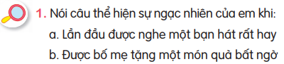
LUYỆN TẬP THEO VĂN BẢN ĐỌC
a) Ôi! Bất ngờ quá, sao bạn hát hay thế?
Ôi chao, mình không ngờ bạn có thể hát hay đến thế!
b) Ôi! Bất ngờ quá, đúng đồ chơi con thích. Con cảm ơn bố ạ.
A! Cái áo đẹp quá, con thích vô cùng. Con cảm ơn mẹ ạ.

Slide 18
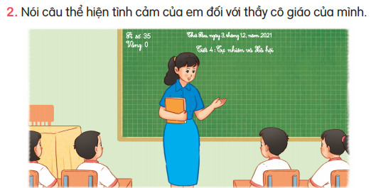
LUYỆN TẬP THEO VĂN BẢN ĐỌC

